Slide 1
BIOGEOGRAFÍA
Carrera de Biología
5to año
CPE

Slide 2
TEMA 2: LA DISTRIBUCIÓN GEOGRÁFICA DE LOS SERES VIVOS Y SUS CAUSAS
TEMÁTICA:
COROLOGÍA: OBJETO DE ESTUDIO. CAUSAS DE LA DISTRIBUCIÓN DE LOS SERES VIVOS. LOS FACTORES INTERNOS: CAPACIDAD DE PROPAGACIÓN, REPRODUCCIÓN, DISEMINACIÓN, AMPLITUD ECOLÓGICA Y POTENCIAL EVOLUTIVA. LOS FACTORES EXTERNOS: GEOGRÁFICOS, CLIMÁTICOS, EDÁFICOS Y BIÓTICOS.

Slide 3
OBJETIVOS
DEFINIR EL CONCEPTO DE COROLOGÍA MEDIANTE EL EMPLEO DE MAPAS CONCEPTUALES Y GEOGRÁFICOS QUE CONTRIBUYAN AL ENTENDIMIENTO DE ESTE TÉRMINO.
EXPLICAR LAS CAUSAS QUE INFLUYEN EN LA DISTRIBUCIÓN ACTUAL DE LOS SERES VIVOS MEDIANTE Y EN FUNCIÓN DE LOS FACTORES INTERNOS Y EXTERNOS QUE INTERVIENEN EN ELLO.
IDENTIFICAR LOS TIPOS DE ÁREAS DE DISTRIBUCIÓN ACTUAL DE LOS ORGANISMOS MEDIANTE EL EMPLEO DE MAPAS GEOGRÁFICOS.

Slide 4
¿QUÉ ES LA COROLOGÍA?
Es una de las ciencias auxiliares que forma parte de la Biogeografía.
¿Cuál es su objeto de estudio?.
Se ocupa de estudiar el área de distribución de los organismos y de la determinación de una serie de corotipos comunes a muchos de ellos.

Slide 5
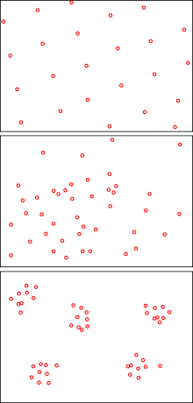
El área de distribución de una especie, subespecie u otro taxón, es el espacio geográfico sobre el que se distribuye un ecosistema y todo su entorno. Se conocen tres tipos de distribución: espaciado(uniforme y regular), al azar y agrupado.
A: espaciado( uniforme)
B: Al azar
C: agrupado

Slide 6
¿ Qué se entiende por Corotipo?
Son aquellas especies (o géneros o taxones superiores) que comparten un área de distribución similar. Esto se debe a que dichas especies tienen unas exigencias ecológicas concretas (temperatura, humedad, etc.) que les hace imposible extender su área de distribución más allá.
Pongamos por ejemplo la cuenca mediterránea, con lo que puede definirse el corotipo "mediterráneo"; tales especies solo viven en los territorios que circundan el mar Mediterráneo.

Slide 7
Algunos corotipos importantes:
Holártico. Especies que habitan la Región Holártica (Eurasia, África al norte del desierto del Sáhara y Norteamérica).
Paleártico. Especies que habitan la Región Paleártica (Eurasia al norte del Himalaya), incluyendo África al norte del Sáhara y Macaronesia (nombre que se le asigna al conjunto de cinco archipiélagos del Atlántico Norte, más o menos cercanos al continente africano: Azores, Canarias, Cabo Verde, Madeira e Islas Salvajes)
Euroasiático o Asiático-Europeo. Incluye Eurasia al norte del Himalaya.
Paleártico occidental. Especies distribuidas desde Macaronesia y norte de África, hasta los Urales, el mar Caspio y mitad norte de la península arábiga.
Asiático o Paleártico oriental. Incluye Asia al este del Caspio y al norte del Himalaya.
Eurosiberiano o Sibero-Europeo. Especies repartidas por Europa, Anatolia y Siberia, es decir, Asia al norte de una línea imaginaria que va desde el río Amur hasta el Caspio; se excluyen por tanto las zonas esteparias de Asia Central.
Neártico. Especies distribuidas en Norteamérica hasta las montañas de México central.
Neotropical. El resto del continente americano, es decir, la Región Neotropical, incluyendo el Caribe, el sur de Florida, el sur de Baja California y el sur de México.

Slide 8
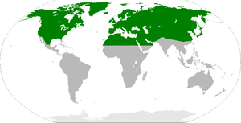
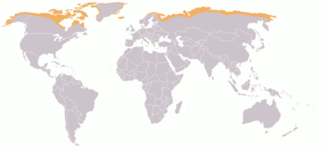
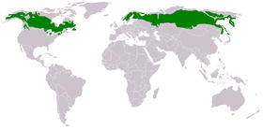
Ejemplo: Corotipo Holártico
Es una región que se divide en la ecozona paleártica, consistente en África del Norte y toda Eurasia, con la excepción del sudeste asiático y el subcontinente indio, y la ecozona Neártica, que comprende toda Norteamérica hasta el norte de México.
Tundra
El tipo de ecosistema encontrado en una zona depende de la latitud y de la geografía local. Muy al norte, una banda de tundra ártica circunda la orilla del Océano Ártico. El terreno bajo esta tierra es permafrost, permanentemente congelado. En estas difíciles condiciones de crecimiento, pocas plantas sobreviven. El sur de la tundra, se extiende la taiga sobre Norteamérica y Eurasia. (Schultz, 2007).
Taiga

Slide 9
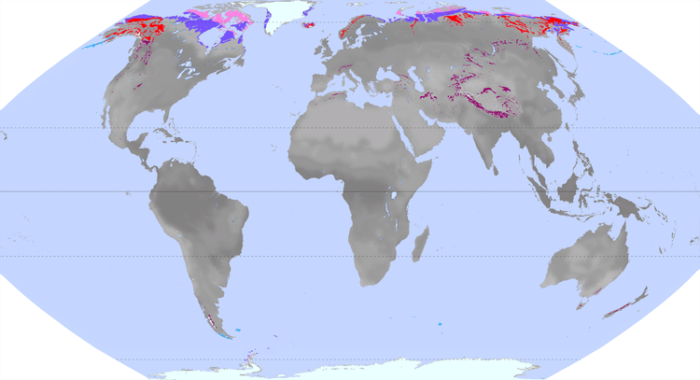
Ubicación de los principales tipos de tundra:
Tundra polar alta: con una cobertura vegetal del 10 al 80% y formada por musgos y líquenes.
Tundra polar baja: con una cobertura vegetal mayor al 80% y formada por hierbas y subarbustos.
Tundra alpina subpolar
Tundra alpina templada: de herbazales y brezales
Tundra subantártica: de herbazales, brezales y turberas

Slide 10
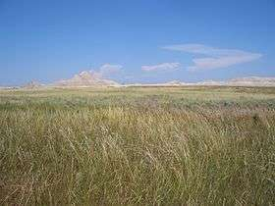
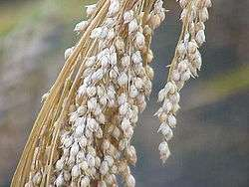
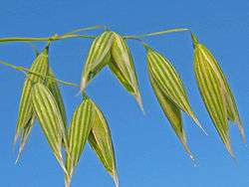
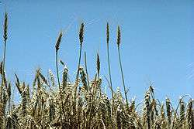
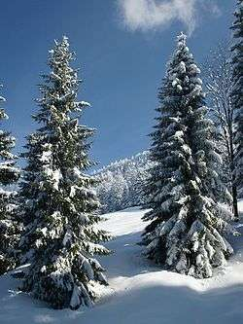
¿Qué especies de plantas habitan en este corotipo?
Esta tierra se caracteriza por la presencia de árboles de coníferas. Al sur de este lugar, los ecosistemas se vuelven más diversos. Algunas zonas están cubiertas de praderas, mientras que otras lo están por bosques de clima templado, dominados por árboles caducifolios (los árboles o arbustos que pierden su follaje durante una parte del año, la cual coincide en la mayoría de los casos con la llegada de la época desfavorable, la estación más fría (invierno) en los climas templados). La extensión hacia el sur de la ecozona holártica suele llegar al desierto, que está dominado por plantas adaptadas a las condiciones de sequía
Coníferas(Tundra)
Trigo
Avena
Soya
Clima templado
Praderas (Taiga)

Slide 11
Causas de la distribución actual de los seres vivos
Está en dependencia de factores internos tales como:
Capacidad de propagación: formación de prominencias sobre el individuo progenitor, que al crecer y desarrollarse origina nuevos seres que pueden separarse del organismo parental o quedar unidos a él, iniciando así una colonia.
Reproducción: es un proceso biológico que permite la creación de nuevos organismos, siendo una característica común de todas las formas de vida conocidas.
Diseminación: diversas estrategias en relación con los medios físicos que emplean los vegetales como transporte para la dispersión de las semillas.
Amplitud ecológica: Es la expresión de las condiciones ecológicas del lugar en el plano regional o continental: el clima y el suelo determinarán las condiciones ecológicas a las que responderán las comunidades de plantas y animales del bioma en cuestión.

Slide 12
Así como de factores externos tales como:
La latitud (que explica la mayor o menor radiación solar en función de la inclinación del eje terrestre a lo largo del año);
la altitud, que da origen a la diferenciación térmica de la atmósfera dando origen a lo que se conoce como pisos térmicos, aspecto fundamental en el estudio del clima;
la orientación del relieve de acuerdo a la insolación (vertientes o laderas de solana, más cálidas, y de umbría, más frías, ambas consideradas a una altitud y latitud equivalentes)
la mayor o menor distancia al mar que afecta la mayor o menor oscilación o amplitud térmica del aire, respectivamente;
corrientes marinas, que proporcionan una forma muy importante de trasladar calor de la zona intertropical a las zonas templadas y polares, haciendo más suave el clima en estas últimas zonas geo astronómicas.
Factores geográficos: los seres vivos dependen de las condiciones específicas del lugar donde viven y estas con respecto a las características térmicas del aire existente las cuales a su vez dependen de:

Slide 13
Factores
climáticos:
Temperatura: Es uno de los elementos constitutivos del clima que se refiere al grado de calor específico del aire en un lugar y momento determinados así como la evolución temporal y espacial de dicho elemento en las distintas zonas climáticas. Constituye el elemento meteorológico más importante en la delimitación de la mayor parte de los tipos climáticos. Los seres vivos se distribuyen en función de la temperatura.
Humedad: Cantidad de agua que impregna un cuerpo o al vapor presente en la atmósfera el cual, por condensación llega a formar las nubes, que ya no están formadas por vapor sino por agua o hielo. El agua está presente en todos los cuerpos vivos, ya sean animales o vegetales, y esa presencia es de gran importancia y hasta fundamental para la vida. Existen especies que requieren menor cantidad de agua para su desarrollo. Ejemplo : cactus.

Slide 14
Factores
climáticos:
La presión atmosférica: es la fuerza por unidad de área que ejerce el aire sobre la superficie terrestre. Disminuye conforme aumenta la altura, por lo que no resulta fácil hacer un cálculo exacto de la presión atmosférica sobre un lugar de la superficie terrestre. También varía según la latitud. La menor presión atmosférica al nivel del mar se alcanza en las latitudes ecuatoriales debido a que Presión y temperatura son inversamente proporcionales. Existen especies de animales que viven en lugares altos por lo que requieren de menor presión. Ejemplo: cabra montañesa. Otros que requieren de más presión. Ejemplo: ballena
El viento: conocido como el flujo de gases a gran escala. En la Tierra, el viento es el movimiento en masa del aire en la atmósfera en movimiento horizontal. Existen especies vegetales resistentes a la velocidad de los vientos debido a la estructura de sus troncos. Ejemplo: ceiba, caoba, palma real. Otras que son frágiles. Ejemplo: almácigo.

Slide 15
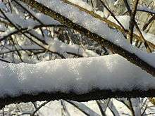
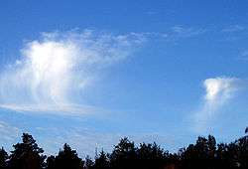
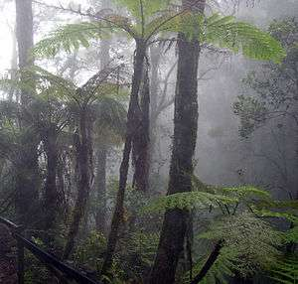
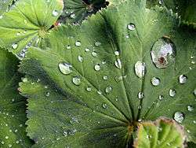
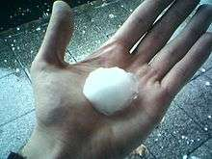

Factores
climáticos:
La precipitación: es cualquier forma de hidrometeoro que cae de la atmósfera y llega a la superficie terrestre. Este fenómeno incluye lluvia, llovizna, nieve, aguanieve, granizo, pero no virga, neblina ni rocío, que son formas de condensación y no de precipitación. La cantidad de precipitación sobre un punto de la superficie terrestre es llamada pluviosidad, o monto pluviométrico.
Nieve
Granizo
Virga Neblina Rocío
Símbolo meteorológico del aguanieve

Slide 16
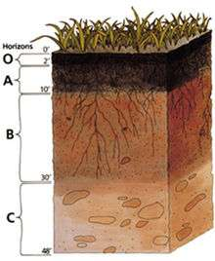
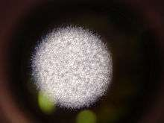
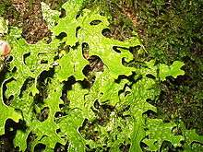
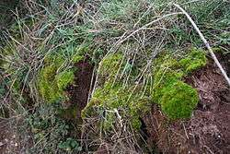
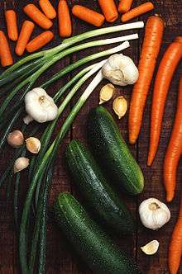
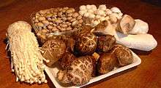
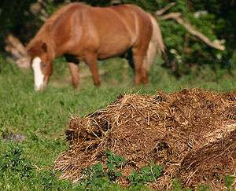
Factores
edáficos:
Los organismos vivos dependen de la composición y naturaleza del suelo. La existencia de una determinada especie o de varias en el lugar dependen de las características químicas del suelo, pues estas necesitan de ciertos compuestos para su ciclo de desarrollo. El suelo les sirve para su sostén y protección y limita el número de especies, su diversidad y distribución en las diferentes zonas.
De un modo simplificado puede decirse que las etapas implicadas en la formación del suelo son las siguientes:
1- "Instalación de los seres vivos (microorganismos, líquenes, musgos, etc.) sobre ese sustrato inorgánico.". Además, los restos vegetales y animales a través de la fermentación (proceso catabólico de oxidación incompleta, que no requiere oxígeno, y el producto final es un compuesto orgánico) y la putrefacción enriquecen ese sustrato.
2- "Mezcla de todos estos elementos entre sí, y con agua y aire intersticiales.

Slide 17
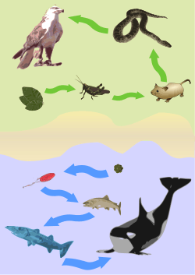
Factores
bióticos:
Los seres vivos dependen de un organismo, otros miembros de la misma especie y de otras que influyan de cierta manera en su desarrollo individual. Esto les permite obtener las sustancias indispensables en el mantenimiento de la vida, así como también devolver a este el dioxígeno, el dióxido de carbono a la atmósfera y otras sustancias como resultado de su funcionamiento.

Slide 18
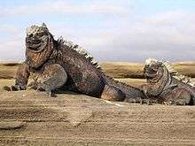
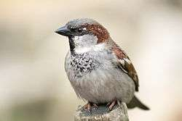
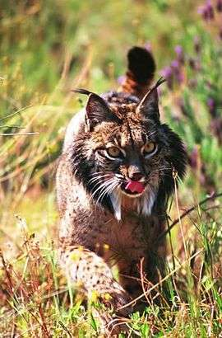
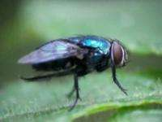
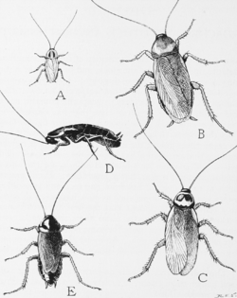
Parámetros por los que se mide la distribución geográfica de los seres vivos
Extensión: permite clasificar a los taxones en función de su ubicación y hábitats, pueden ser: cosmopolitas o ubicuos y/o endémicos
Ubicuos
Aquellos organismos que ocupan todas las áreas del globo terrestre debido a que encuentran las condiciones apropiadas para ello, ya sea en la tierra como en el océano. Ejemplo: las algas, el hombre, la cucaracha, la mosca.
Endémicos
Una especie es endémica cuando se presenta en un área muy restringida. Un endemismo puede encontrase en el área donde se originó, como ocurre con muchas especies de islas y otros hábitats dispersos (por ejemplo montañas aisladas)

